Slide 1

ОБЪЕДИНЕНИЕ ПО ИНТЕРЕСАМ
ОСНОВЫ ИНФОРМАЦИОННОЙ КУЛЬТУРЫ
Руководитель Алданова Алеся Владимировна

Slide 2
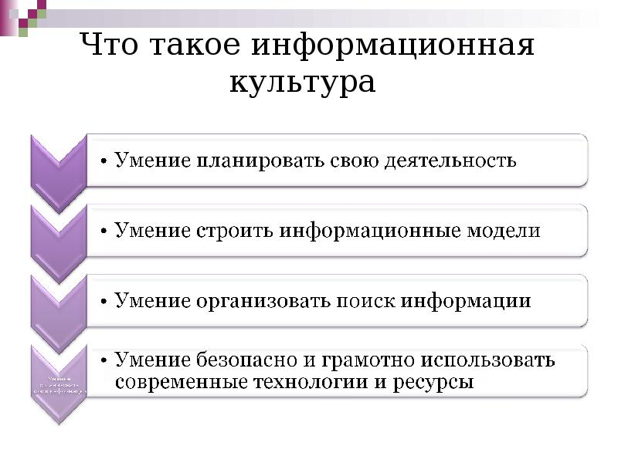

Slide 3

ЦЕЛЬ КУРСА:
Привить умения и навыки информационного обеспечения образовательной деятельности;
повысить у учащихся интерес к чтению;
способствовать формированию читательской и творческой активности, навыков сбора и обработки информации;
- подготовить учащихся к продуктивному осуществлению познавательной деятельности, научить рациональным приемам работы с книгой, информацией, развить навыки критического мышления.

Slide 4
ЗАДАЧИ КУРСА:
Программа ставит следующие задачи:
- обучение навыкам работы с информацией и медиаресурсами (находить, анализировать и создавать информацию в разных формах и различными способами);
- умение пользоваться алфавитным, систематическим и электронным каталогами;
- умение составлять библиографическое описание документа;
- умение самостоятельно осуществлять поиск информации, используя знания о структуре и справочном аппарате книги;
- воспитание у учащихся уважения и любви к литературе;
- формирование литературного вкуса и читательских интересов;
- формирование у учащихся творческого мышления, фантазирования, понимание закономерностей, умение решать сложные проблемные ситуации;
- воспитание эмоционально-образного восприятия содержания произведений художественной литературы;
- развитие способности свободно, нестандартно мыслить, умение передавать свою мысль в письменной и устной форме;
- развитие эстетических качеств, самостоятельности суждений при восприятии произведения.
- формирование трудолюбия и требовательности к себе;
- преодоление учащимися нерешительности и закомплексованности в отношении публичной деятельности;
- развитие коммуникативных навыков, культуры общения со сверстниками.

Slide 5
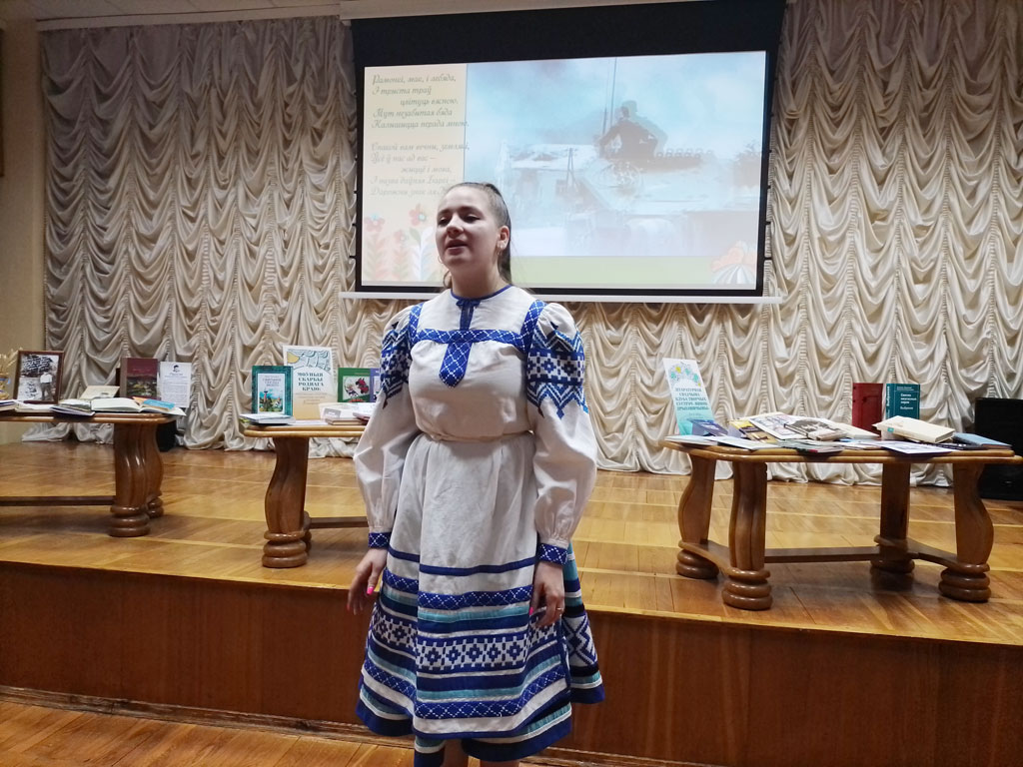
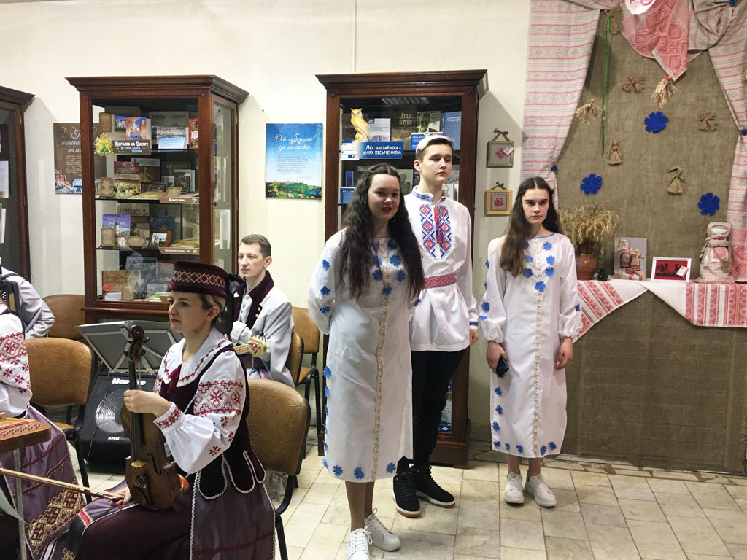
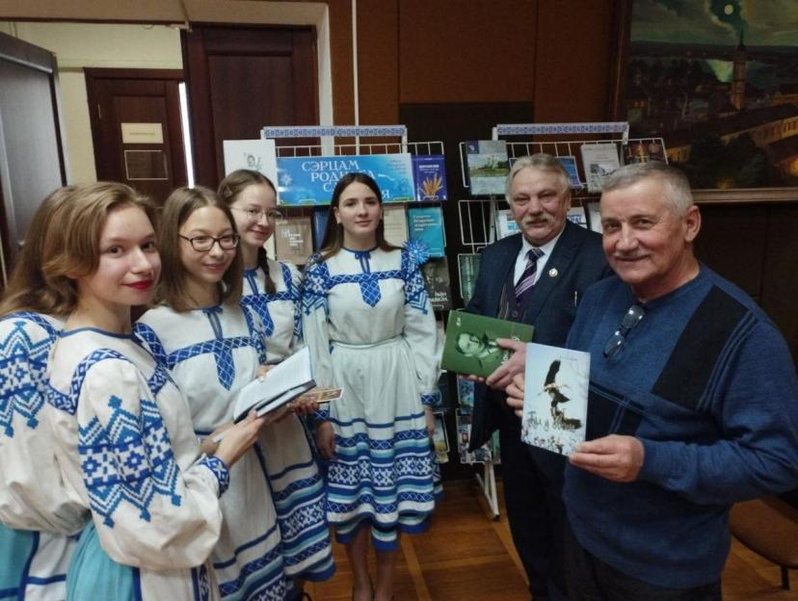
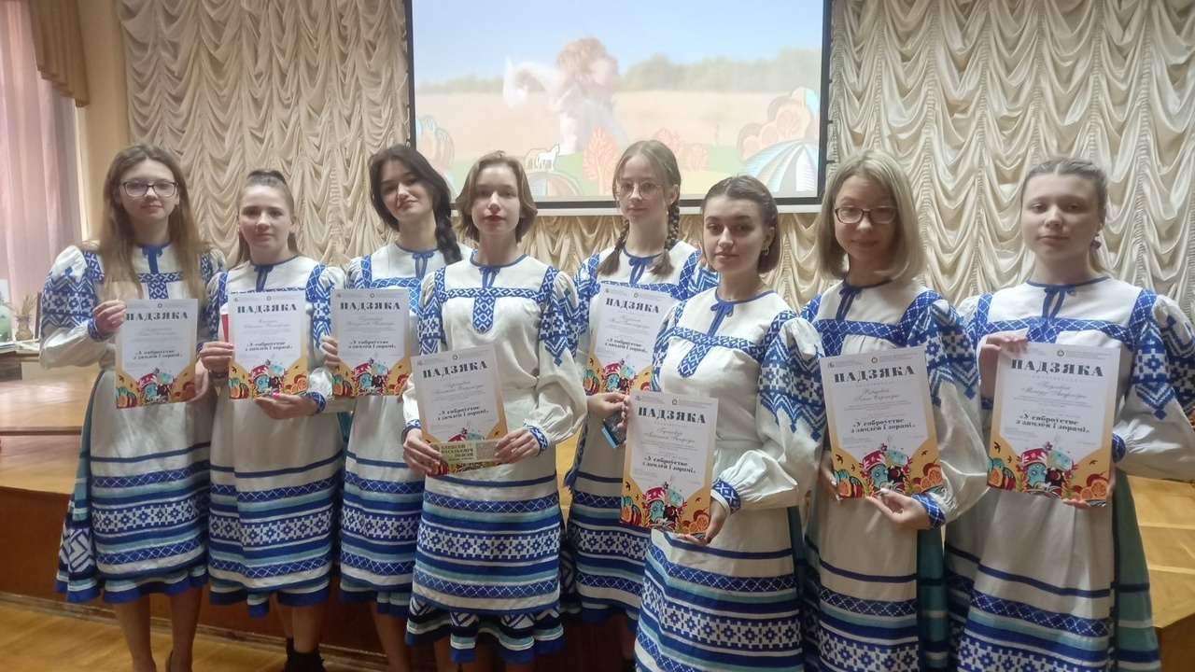
УЧАСТИЕ В МАССОВЫХ МЕРОПРИЯТИЯХ

Slide 6
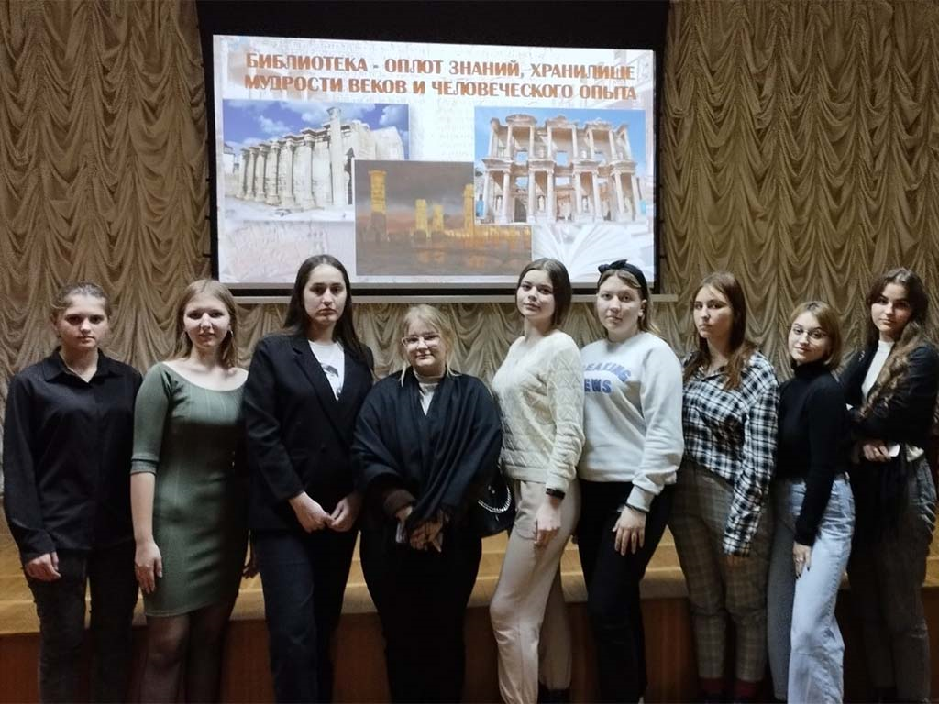
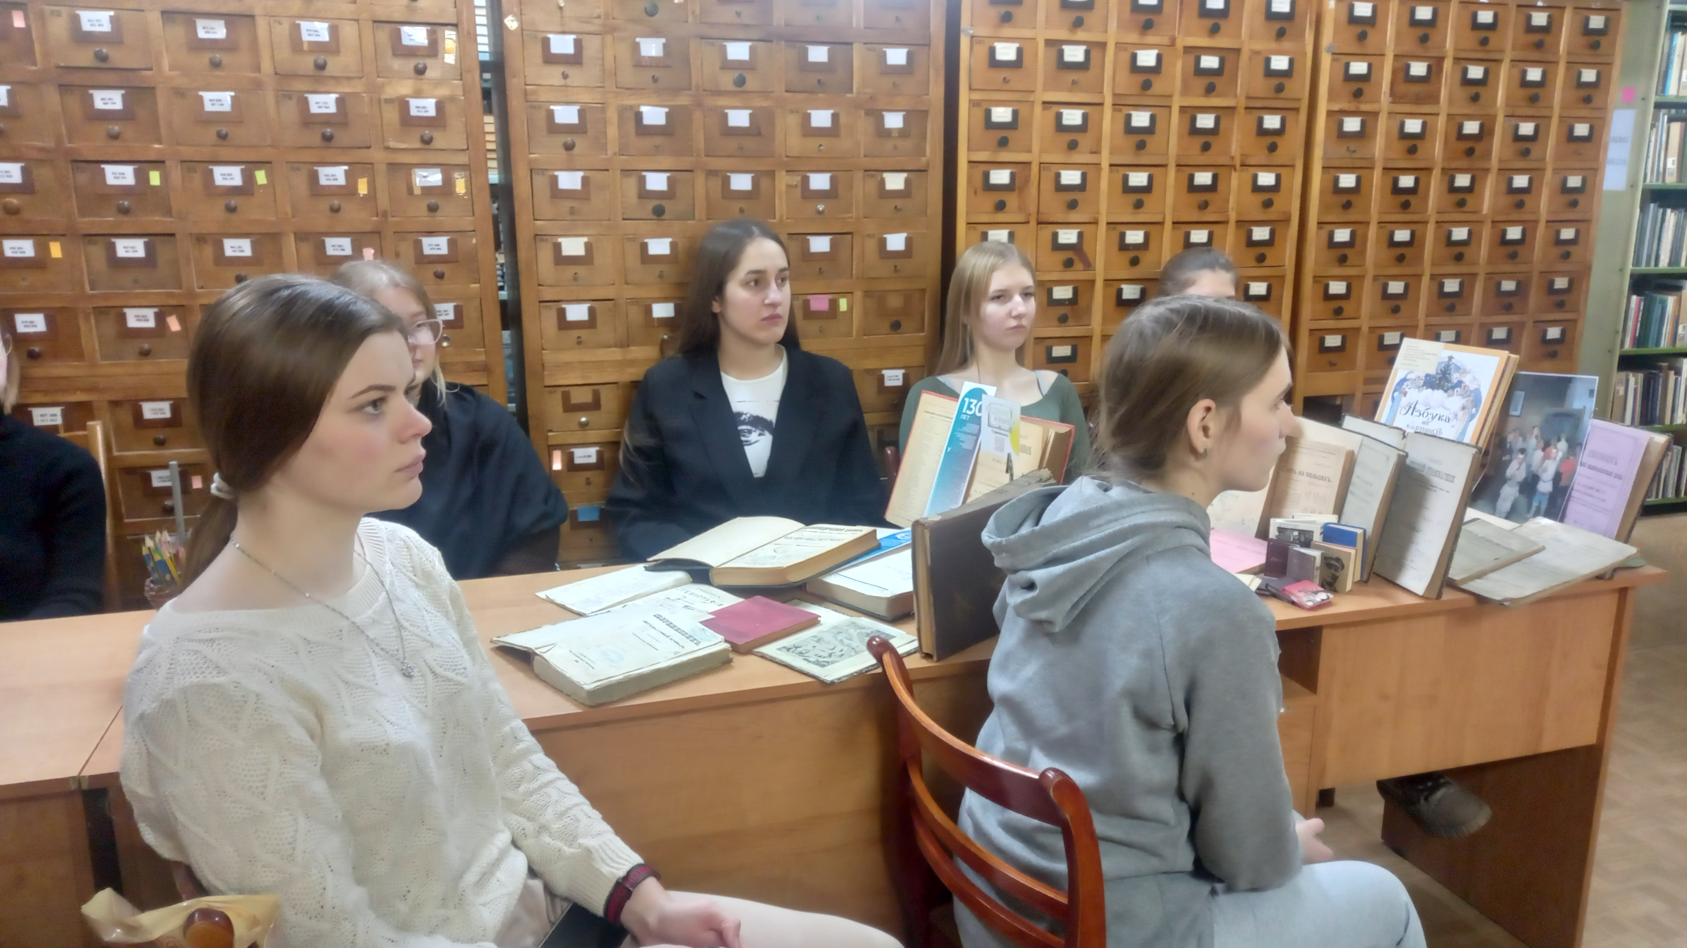
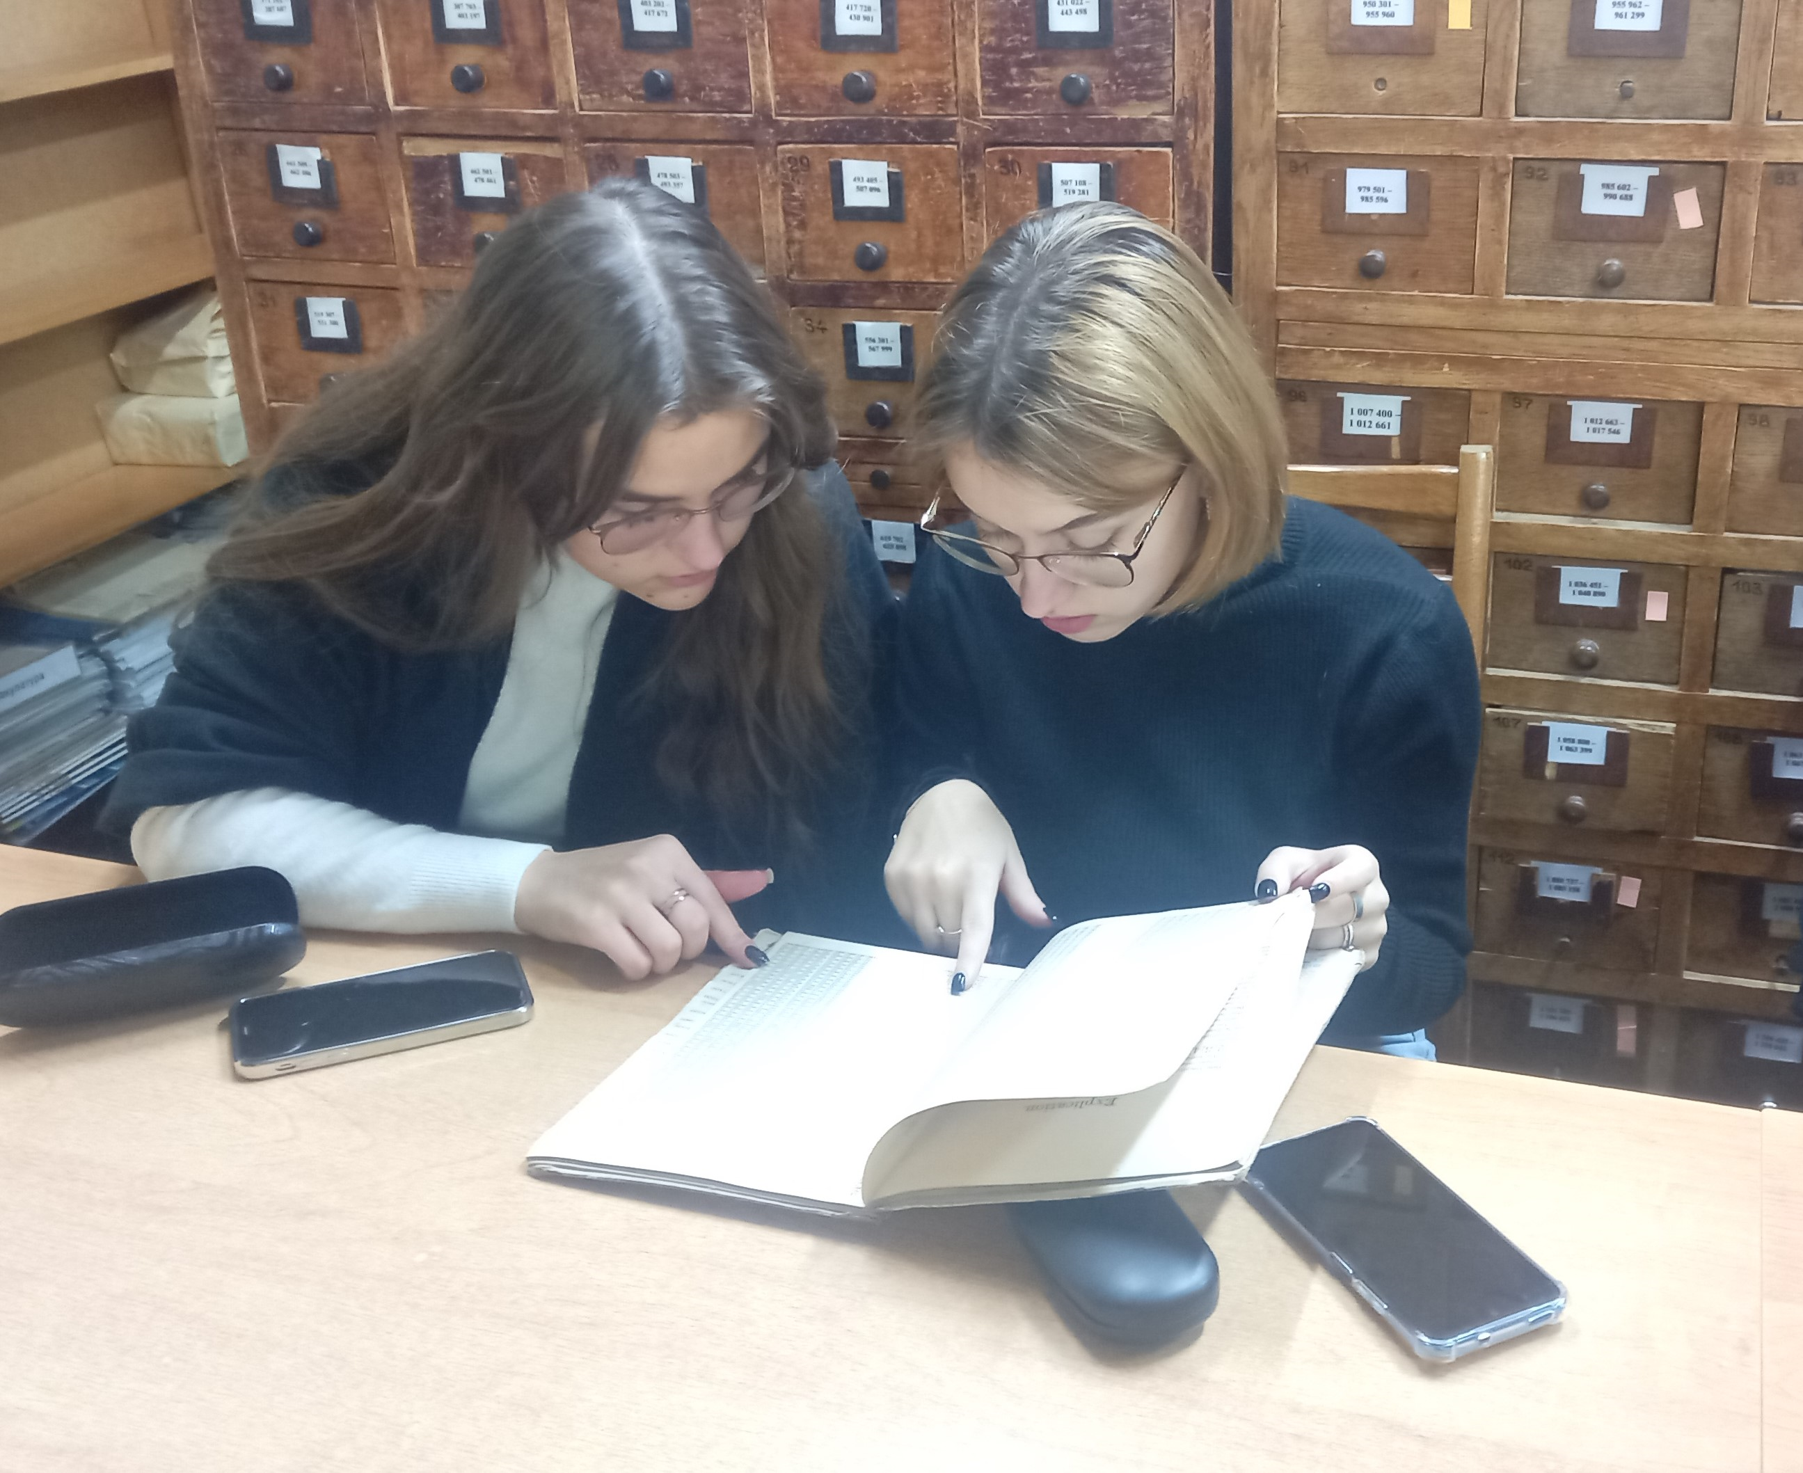
УЧАСТИЕ В МАССОВЫХ МЕРОПРИЯТИЯХ

Slide 7
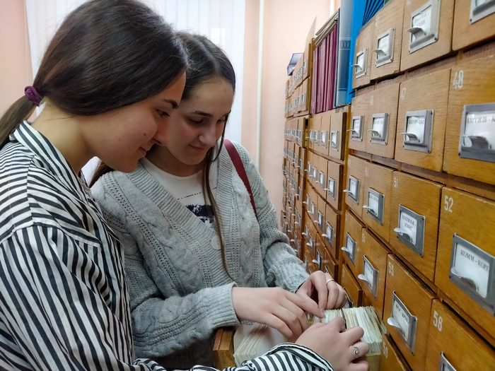
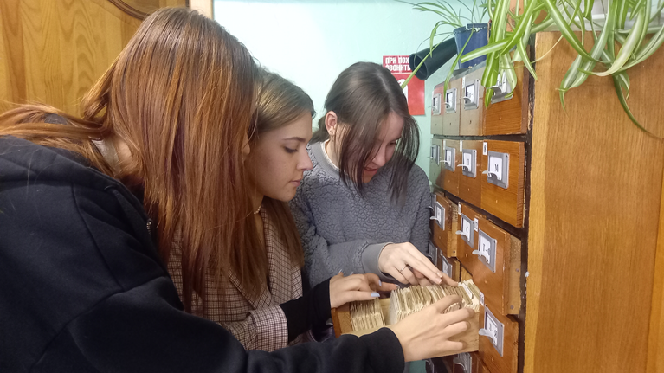
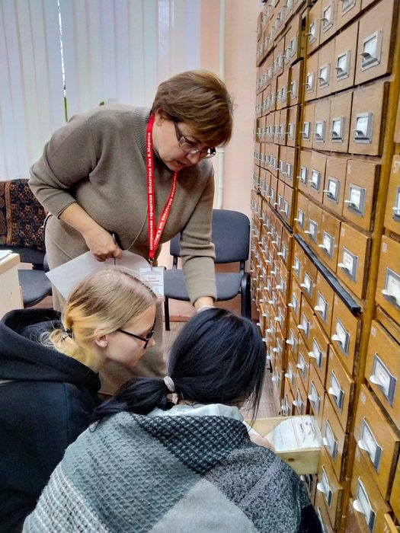
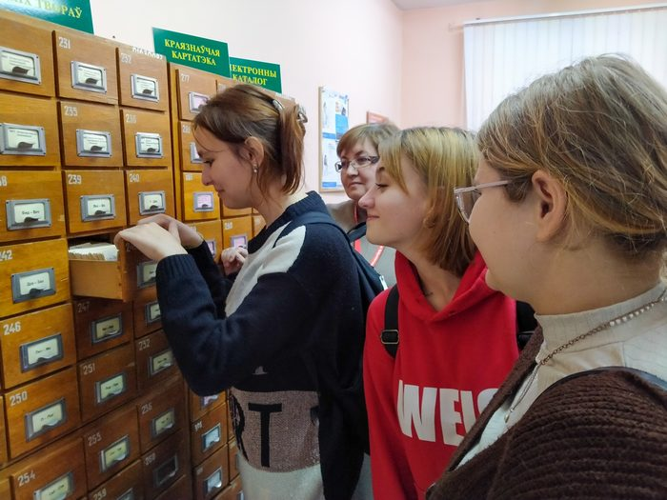
РАБОТА С КАТАЛОГАМИ И КАРТОТЕКАМИ

Slide 8
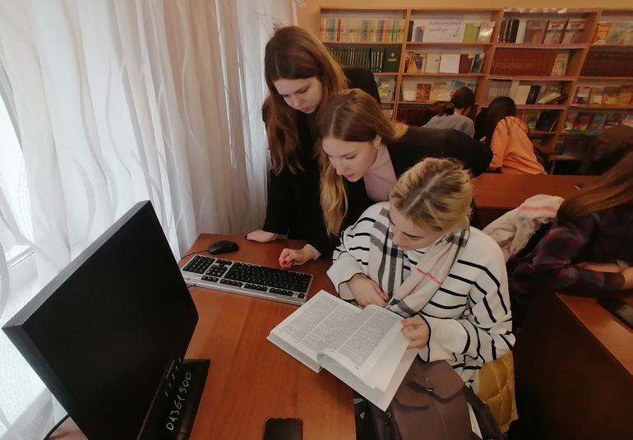
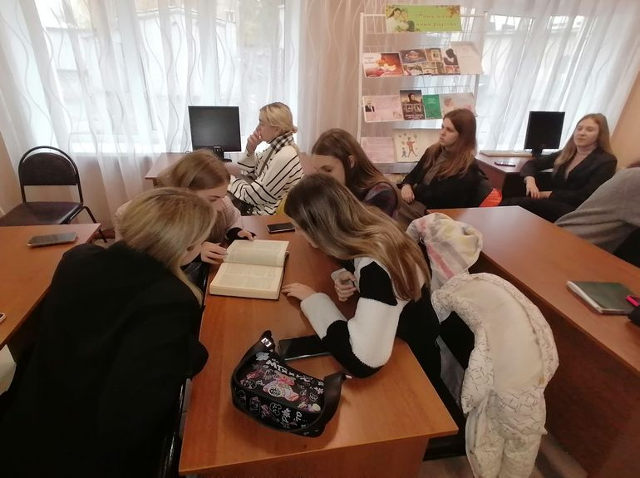
… Я уверен: книгу ничто не заменит в будущем, так же как ничто не могло заменить ее в прошлом…
А. Азимов

Slide 9

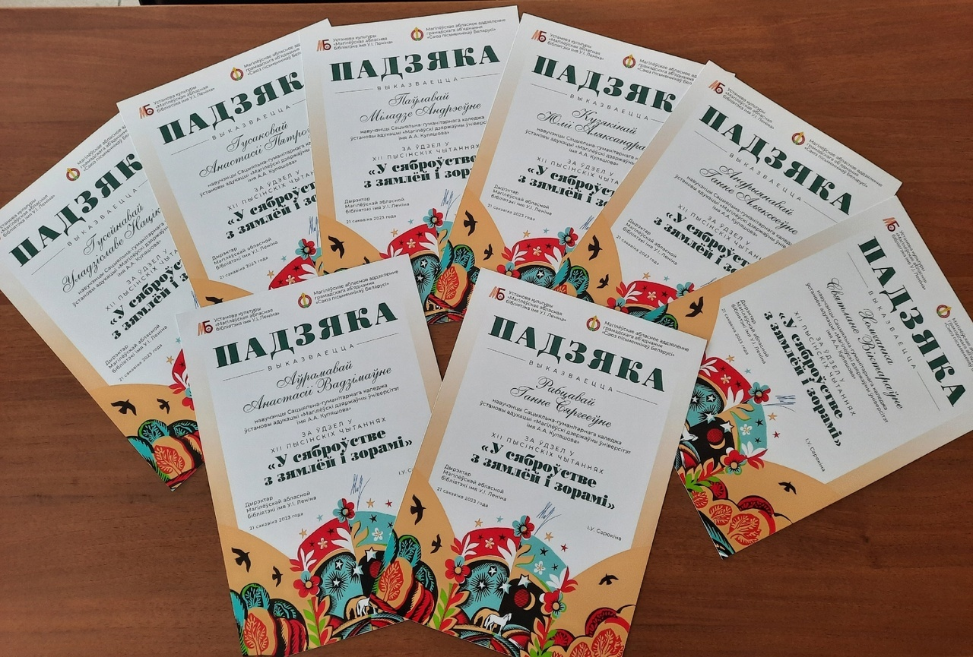
НАШИ ДОСТИЖЕНИЯ

Slide 10

Видеоролик
«Основы информационной культуры»

